Slide 1
Актуальные аспекты развития современного русского языка I
Markus Giger

Slide 2
Актуальные процессы морфологии: существительное IV (несклоняемые существительные)
Актуальной тенденцией в склонении сущ. в лит. русском языке можно считать постепенное увеличение количества несклоняемых слов
Несклоняемые слова – результат языкового контакта. Имеются здесь типичные группы – рагу, меню, кенгуру, такси, алиби, хобби (несклоняемость возникла из невозможности включить такие существительные в одну из существующих парадигм склонения), – кино, метро, кафе (несклоняемость возникла судя по всему решением кодификации)

Slide 3
Возникают постепенно новые несклоняемые слова заимствованием из других языков: шоу, ноу-хау, зомби, киви, видео, авокадо.
Роль могут играть и межславянские заимствования, ср. украинские фамилии типа Франко, Шевченко
Кроме того несклоняемые определенные типы исконно русских фамилий (Живаго, Долгих) – старые формы род. п., ср. подобно в ч. я. фамилии как Janů, Petrů
Еще одним фактором является несклоняемость много фамилий женщин: Елена Волк, Людмила Войтович, род. п. Елены Волк, Людмилы Войтович
Несклоняемы – и некоторые типы аббревиатур (СССР, БГУ, завкафедрой, замдиректора)

Slide 4
Несклоняемость типа пальто, кино судя по всему является результатом заимствования из французского языка и попытки сохранить первоначальную форму слова
В других славянских языках мы видим включение таких слов в стандартные парадигмы склонения, ср. ч. metro, kino склоняющееся как okno
В русском языке можно исторически (и в некоторых нелитературных вариантах языка) наблюдать тенденцию к интеграции таких слов, но в конце концов в литературном языке победила несклоняемость:
«Не очень еще давно академик И. И. Срезневский не смущался тем, что русские люди говорят без пальта, в пальте, под пальтом, хотя и указывал, что люди смеются над такими выражениями. Книжная речь здесь взяла верх над народной, и мы теперь не склоняем подобные слова» (В. И. Чернышев, 1915, подчёркивание MG)

Slide 5
Панов и колл. (1968, 46) приводят примеры как Мы в польтах осенних сидели (А. Белый, 1904) или Но отчего нет известия о посещении Бюром ни одного нейтрального или меньшевистского комитета? (В.И. Ленин, 1905)
Подобно констатировал Н.С. Трубецкой еще 20 лет спустя:
„(...) пальто, das nach den Regeln der Grammatik als Fremdwort nicht dekliniert werden darf, wird in weniger gepflegter Sprache doch dekliniert und bildet einen Plural польта, das für die Moskauer meiner Generation als etwas vulgäre (komische), trotzdem aber durchaus normale Form gilt (das undeklinierte пальто empfinde ich als gekünstelt)“ (N. Trubetzkoy, Das morphonologische System der russischen Sprache, Prague 1934, с. 37, подчёркивание MG)

Slide 6
Сегодня несклоняемость давно нормой, склонение слова типа пальто является типичной чертой нелитературного русского языка, т. н. просторечия
В рамках своих исследований авторы работы «Русский язык и советское общество» (с. 49 сл.) представляют историю проблемы и описывают, как они в своей анкете изучали мнения носителей русского лит. языка про склоняемые формы, иными словами они не спрашивали про узус, потому что это не имело в этом случае (уже) большого смысла
Только 3% респондентов согласовались с возможностью склонения данных существительных, остальные привели широкую шкалу мнений и причин, почему эти слова склонять не следует (с. 50-54)

Slide 7
У группы слов типа кино, метро, пальто можно несклоняемость объяснить заимствованием из иностранного языка, хотя последний гласный первоначально мог обеспечить интеграцию в домашнюю систему склонения. Но кодификация отдала предпочтение сохранению формы иностранного слова
Есть, однако, группы (сегодня) несклоняемых слов, где эта черта с точки зрения системы склонения более удивительна (Ширяев и др. 1997, 205-206):

Slide 8
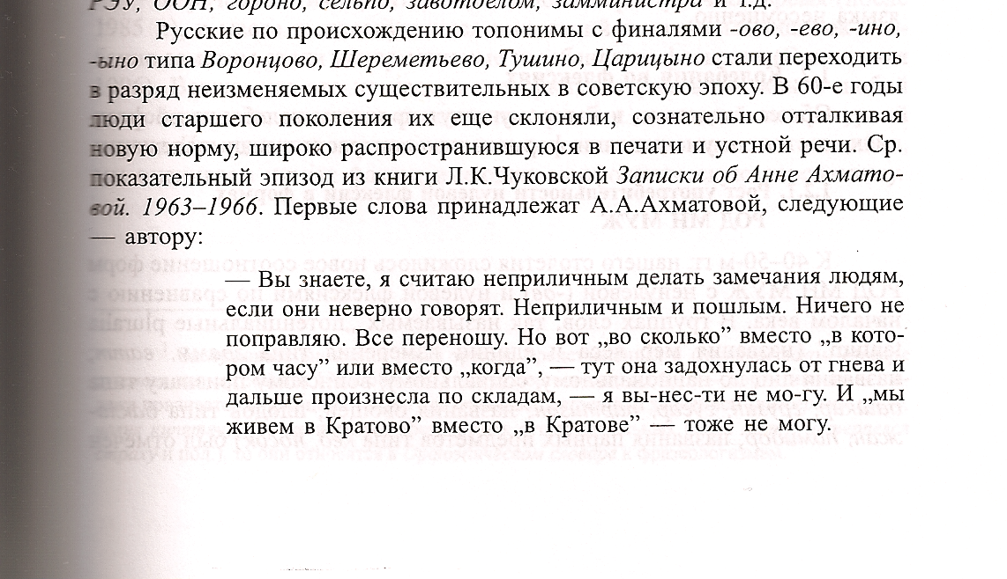
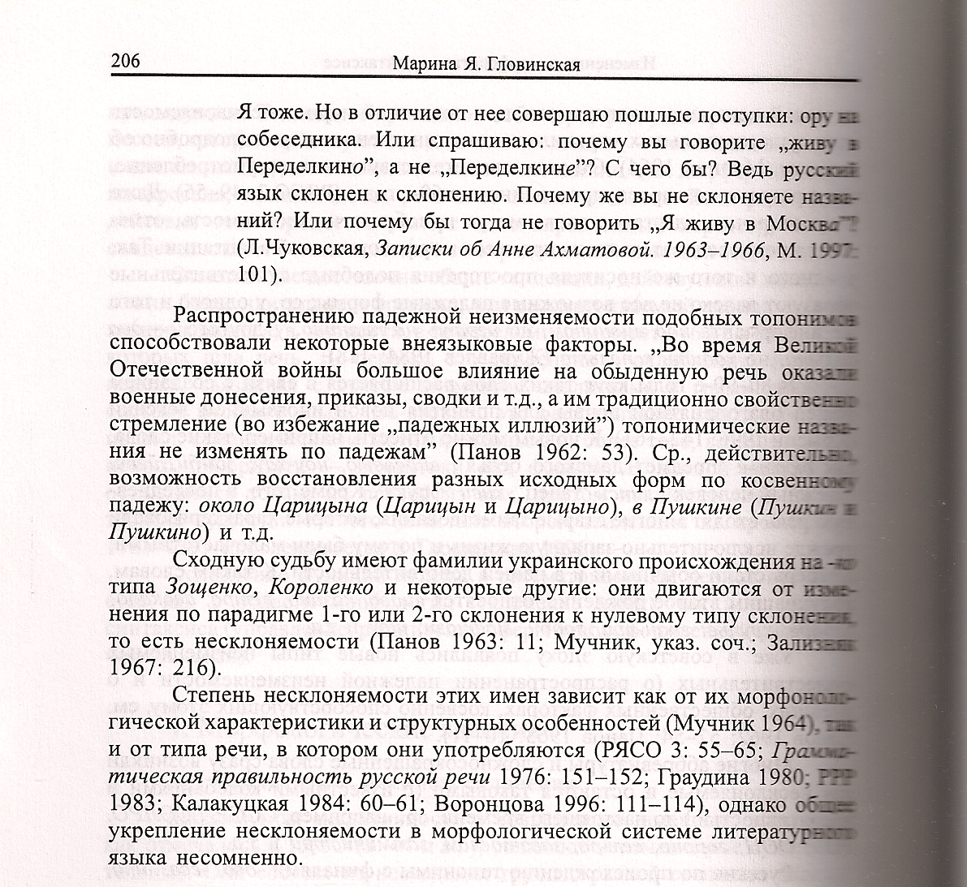

Slide 9
Крысин (1974, 187) констатирует, что несклоняемость топонимов на -ино/ыно и -ово/ево (Иваново, Князево, Марьино, Владыкино) возникла относительно недавно, только во второй половине XX в. Ср. возмущенную реакцию Анны Ахматовой (1889-1966) в 60-х гг.
Во время возникновения работы Крысина (уже почти 50 лет тому назад), несклоняемость этих топонимов еще не была признана кодификационными грамматиками («в нормативных и справочных пособиях признаются литературными только склоняемые формы»)
И «Краткая русская грамматика» Шведовой/Лопатиной (1989) приписывает явление разговорному и публицистическому стилям
Сегодня несклоняемые формы входят в кодификацию, но склонение этих топонимов не запрещается
Крысин и колл. (1974, 190 сл.) описывает важную роль социально-профессионального фактора:

Slide 10
Рабочие сильнее предпочитают несклоняемые формы, чем филологи, журналисты и писатели. Но еще большую роль играет возраст информаторов: чем моложе респонденты, тем меньше они склонны такие имена как Останкино, Шереметьево склонять
С другой стороны впервые играет определенную роль происхождение информаторов, на юге (включая Украину) информаторы чаще отдают предпочтение несклоняемым формам, чем на севере
Интерпретация, однако, не однозначна: роль не играют только возможные диалектальные разницы или языковой контакт, но вообще распространенность данного словообразовательного типа топонимов: этот тип выступает чаще всего на севере а реже на юге

Slide 11
Иными словами, те респонденты, которые с данным типом топонимов были в ежедневном контакте, чаще предпочитали склоняемые формы, чем те, для которых этот тип имен был связан прежде всего с литературным языком
Граудина/Ицкович/Катлинская (1976, 138-140) нашли в своей эксцерпции все еще большинство склоняемых форм (приблизительно 80% : 20%)

Slide 12
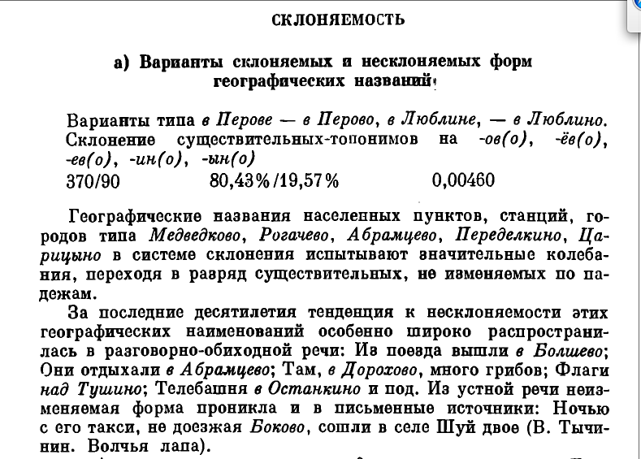

Slide 13
Сегодня это можно – в случае достаточно частых топонимов – исследовать в корпусе: сочетания из Шереметьево/из Шереметьева, из Останкино/из Останкина имели в ноябре 2016 г. в основном корпусе НКРЯ приблизительно одинаковые частоты (31: 33 соотв. 10: 11), но в рамках типа из Шереметьева можно найти примеры из первой половины XX в. или еще из XIX в., а несклоняемые формы все из второй половины XX в.
В газетном корпусе, содержащем тексты с 2000 г., частота несклоняемых форм гораздо выше (167: 36 соотв. 24: 2 )
Итак, помимо высокой динамики развития отражаются и характеристики отдельных стилей
Интересно, что несклоняемость этого типа – хотя сегодня вполне нейтральная – до сих пор иногда вызывает несогласие, наверно потому что данные топонимы в

Slide 14
отличие от других несклоняемых существительных не иностранного происхождения: ср.
https://www.artlebedev.ru/kovodstvo/sections/146/
https://twitter.com/justdfour/status/724571508169957377
https://twitter.com/justdfour/status/837394894016626688
(Благодарю за ссылки М. Травницкую) We accept no liability whatsoever for the content provided / Мы не несем никакой ответственности за предоставленное содержание ☺

Slide 15
Крысин и колл. (1974, 193 и сл.) описывают еще один тип несклоняемых имен, фамилии украинского происхождения на -ко типа Шевченко, Пащенко
Уже в 1876 г. констатировал филолог Я. К. Грот: «Так как окончание ко в мужском роде почти совершенно чуждо слуху великоруса, то он до сих пор все еще хорошенько не знает, как ему поступать с такими именами. В обиходной речи он давно обратил и это окончание (ко) в знакомое ему ка, с которым и склоняет их как имена женской формы: у Пащенки, к Марченке, с Шевченкой. Но на письме он еще до некоторой степени затрудняется так обращаться с ними, и потому, охраняя настоящее окончание их на ко в им. падеже, в прочих падежах старается, по большей части, вовсе не склонять их (…). Вся сбивчивость в склонении их происходит оттого, что мы произносим ка, а пишем ко.»

Slide 16
Грот из-за этого предлагает писать эти фамилии окончанием -а и склонять их по образцу существительных на -а
Даже позже отдельные нормативные произведения – Крысин и колл. цитируют «Язык газеты» с 1941 г. – предлагают такое решение:
«Не следует склонять фамилию на -ко только в том случае, если она принадлежит женщине. Фамилия, принадлежащая мужчине, должна склоняться по образцу: Шевченко, Шевченки, Шевченке, Шевченко, Шевченкой, о Шевченке.»
Однако реальное развитие шло в русском лит. языке другим путем, как мы все знаем, путем похожим на развитие существительных типа пальто

Slide 17
В 1915 г. В. И. Чернышев замечает большую вариативность: он приводит формы склонения по образцу существительных на -а, формы склонения по образцу существительных на -о и несклоняемые формы, характеризуя их при этом как «вполне естественные»
Примеры склоняемых форм можно найти и позже, главным образом в художественной литературе:
«А Гуськин все развивал деятельность. Больше, вероятно, от волнения, чем по необходимости. Бегал почему-то на квартиру к Аверченке. – Понимаете, какой ужас, потрясая руками, рассказывал он. – Прибегал сегодня в десять утра к Аверченке, а он спит, как из ведра. Ведь он же на поезд опоздает!» (Тэффи, «Так жили», 2002, с. 221)

Slide 18
Ср. также Аверченкин псевдоним, Аверченкин ипмресарио в том же произведении (текст возник первоначально в 20-х гг. XX в.)
Еще ак. грамматика под ред. Виноградова (Грамматика русского языка, I, 1953, 182; 1960, 180), которая приводит «украинские по происхождению фамилии на -енко и -ко» между несклоняемыми именами существительными, добавляет примечание: «Мужские фамилии на -енко могут склоняться как существительные женского рода II склонения: Шевченки, Шевченке, Шевченкой, о Шевченке.»
Граудина/Ицкович/Катлинская (1976, 150-153) нашли в своей эксцерпции всего 27 примеров склоняемых форм (из 500). Склоняемые формы образуются чаще всего по образцу существительных II склонения на -а, но в отдельных случаях и по образцу сущ. I склонения м.

Slide 19
или ср. р., но последнее, как пишут авторы, только у авторов владеющих и украинским языком
Роль играет и ударение: фамилии с ударением на суффиксе сильнее избегают склоняемых форм, чем фамилии с ударением на основе. Это вполне естественно, если учесть, что первоначальная интеграция этих фамилий во II склонение произошла из-за нейтрализации оппозиции /o/ - /a/ в безударном положении («аканье»)
Интересно то, что Граудина/Ицкович/Катлинская склоняемые формы, представляющие всего 5% их материала, считают не только литературными, но и стилистически нейтральными:

Slide 20
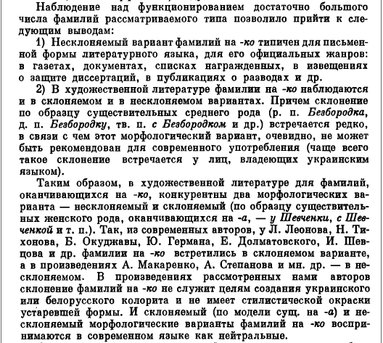

Slide 21
Из анкетного материала приведенного Крысиным и колл. (1974, 195) однако следует, что несклоняемость этих фамилий была тогда уже стабильной интернали-зованной нормой: между 89% и 99% информаторов ответили, что их не склоняют. Только самая пожилая возрастная группа, рожденная до 1909 г., имела менее, чем 90% несклоняемых форм. Социальные факторы (образование) ни место ударения (Шевчéнко – Франкó) существенной роли не играли
Только у писателей и журналистов можно наблюдать определенный консервативизм, у них – подобно как у самых старых информаторов – в случае сочетания театр имени Ивана Франко «только» 87,5% предпочитает несклоняемую форму. Проблема здесь, однако, в небольшой статистической значимости

Slide 22
ответов, потому что из 3373 информаторов писателей и журналистов было всего 64, т. е. 12,5% из них – те, которые предпочитали сочетание со склоняемой фамилией – было всего 8 человек
Интересна дистрибуция по регионам: здесь показы-вается, что носители русского языка из Украины имели чуть более слабую тенденцию к несклоняемости этих фамилий, чем остальные носители русского языка: в случае сочетания театр имени Ивана Франко «только» 83,7%, в случае предложения Все тома собрания сочинений Гончаров... и Короленк... были уже получены «только» 82%. Анкет из Украины было 307, так что статистически эта разница более значима, чем в случае писателей и журналистов, можно предполагать опреде-ленное, хотя не очень сильное влияние украинского языка, в котором данные фамилии склоняются

Slide 23
Между ответами у Крысина и колл. (1974) и эксцерпцией Граудиной/Ицковича/Катлинской (1976) определенная, хотя не сильная дискрепанция. Последние напр. приводят склонную формы из радио. Тут надо иметь ввиду, что методы разные: не исключено, что некоторые носители языка – будучи в анкетном исследовании убеждены в правильности несклоняемых форм – могут спонтанно иногда употреблять склоняемую форму
См. интересный случай у Панова и колл. (1968, 50, подчёркивание – MG), где приводится цитата поэта Виктора Бокова отрицательно относящегося к склонению таких слов, как метро, депо и т.д.:
«В кине, из депа плохо, ублюдочно. Это для героев Зощенки хорошо, а в языке плохо.»

Slide 24
Опять можно задать вопрос: является ли целое это явление результатом спонтанного развития в русском лит. языке, или было развитие кодификацией по какой-то мере направлено? А может быть опять именно тем, чтобы подчеркнуть чужое происхождение языкового элемента его несклоняемостью? Или же дело в том, что несклоняемость уже сама по себе престижна?
Другими словами – является ли «тенденция к аналитизму» результатом спонтанного развития русского литературного языка, его внутренних типологических тенденций, или были явления, приписываемые этой тенденции – хотя частично – вызваны кодификацией?

Slide 25
В чешской традиции XIX в. мы очень часто видим, что богатое словоизменение престижно само по себе – оно отличает чешский язык от немецкого и приближает его классическим индоевропейским языкам. Но в русской среде в это время был самым престижным языком – французский, в котором мало остатков склонения существительного…

